Slide 1

分布式一致性原理
技术分享
京东到家 | 移动交易研发部 | 曹峻铭

Slide 2

内容
点击添加文本
点击添加文本
分布式一致性概念
一致性协议算法
Zookeeper
点击添加文本
点击添加文本
Notes:
1. 分布式一致性算法协议

Slide 3
分布式事务一致性概念
分布式系统特点
点击添加文本
分布性 ： 机器分布情况随时变动
对等性 ： 没有主从之分，任意节点都提供服务处理外部请求
并发性 ： 资源共享 - 高效的协调分布式并发操作是最大的挑战之一
缺乏全局时钟
故障总会发生
点击添加文本
点击添加文本
点击添加文本
Notes:
1. 分布式一致性算法协议

Slide 4
分布式事务一致性概念
分布式系统遇到的问题
点击添加文本
通信异常
网络分区 ： 形成独立小集群
超时
  发送时网络异常
  处理完成响应时网络异常
节点故障
点击添加文本
点击添加文本
点击添加文本
Notes:
1. 分布式一致性算法协议

Slide 5
分布式事务一致性概念
集中式系统事务处理 ： ACID
分布式系统事务处理
点击添加文本
CAP定理 ： 一个分布式系统不可能同时满足一致性， 可用性，分区容错性
BASE理论 ： 权衡一致性和可用性
  基本可用性
    响应时间延长
    部分功能损失
  弱状态
  最终一致性
    因果一致性
    读已之所写
    会话一致性
    单调读一致性
    单调写一致性
点击添加文本
点击添加文本
点击添加文本
Notes:
1. 分布式一致性算法协议

Slide 6
2PC
角色 ： 协调者、参与者
第一阶段 - 提交事务阶段
点击添加文本
协调者询问参与者，是否可以提交该事务，并等待参与者响应
各参与者执行可提交事务操作， 并记录undo、redo日志
参与者向协调者反馈可提交事务的执行结果
点击添加文本
第二阶段 - 执行事务阶段
正确提交
点击添加文本
协调者向参与者发送commit事务请求
参与者执行事务操作，释放资源， 并向协调者反馈结果
协调者收到所有参与者的ack，事务执行完成
事务中断
点击添加文本
协调者向参与者发送rollback事务请求
参与者利用undo日志经行回滚操作，并向协调者反馈结果
协调者收到所有参与者的ACK，事务中断完成
Notes:
1. 分布式一致性算法协议

Slide 7
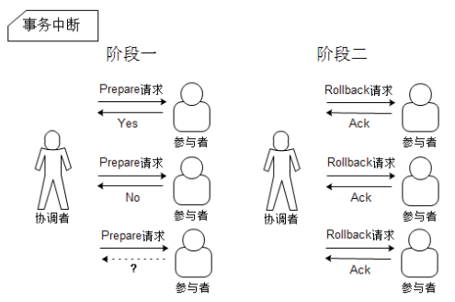
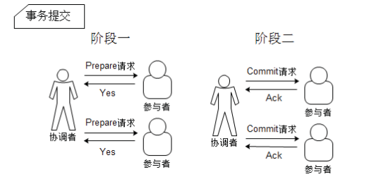
2PC
点击添加文本
点击添加文本
点击添加文本
优点 ： 原理简单，容易实现
点击添加文本
缺点 ： 同步阻塞、单点、脑裂、任意节点失败则事务提交失败
Notes:
1. 分布式一致性算法协议

Slide 8
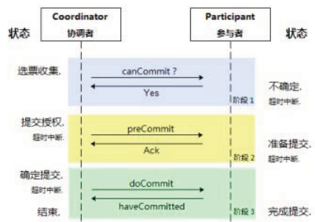
3PC
角色 ： 协调者、参与者
点击添加文本
第一阶段 – can commit
协调者询问参与者，是否can commit事务，并等待参与者响应
点击添加文本
第二阶段 – pre commit
协调者询问参与者，是否pre commit事务，并等待参与者响应
各参与者执行可提交事务操作， 并记录undo、redo日志
参与者向协调者返回ACK
  全部参与者返回成功，协调者发送commit请求
  有参与者返回失败，协调者则发送abort请求，执行事务中断
点击添加文本
第三阶段 – do commit
同2PC的提交事务阶段
点击添加文本
优点 ：减少同步阻塞范围
缺点 ： 单点、数据不一致
Notes:
1. 分布式一致性算法协议

Slide 9
Paxos
拜占庭将军问题
点击添加文本
拜占庭帝国有许多只军队，各个将军在地理上是被分隔开的
军队之间的通信是通过通信员传递消息
所有军队必须达成一致，才可以统一行动，进攻或撤退
通讯员中可能存在叛徒，可对消息进行篡改
点击添加文本
Paxos议会选举
在古希腊的名叫Paxos的小岛，岛上采用议会的形式通过法令
议员之间通过信使传递消息
议员和信使都是兼职的，可能随时离开
信使可能重复传递消息，也可能离开了不传递消息
点击添加文本
解决问题
在被提出的提案中，只有一个提案会被选定
如果没有提案被提出， 那么就不会有提案被选定
如果某个进程某个提案被选定后， 那么这个提案是真的被选定了
当一个提案被选定后，所有进程都能获取提案信息
点击添加文本
Notes:
1. 分布式一致性算法协议

Slide 10
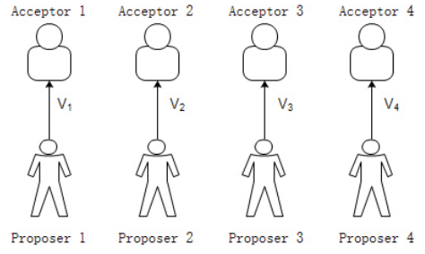
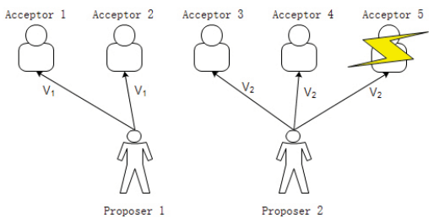
Paxos
角色 ： Proposer（提案者）， Acceptor（接收者），Learner（学习者）
点击添加文本
推导过程
点击添加文本
一个Acceptor必须批准它收到的第一个提案
点击添加文本
点击添加文本
Notes:
即使只有一个提案，也可以选出提案

Slide 11
Paxos
推导过程
点击添加文本
如果编号为Mn，值为Vn的提案 [Mn，Vn] 被选定了， 那么所有比编号Mn更高的
且被选定的提案的值必须为Vn
如果编号为Mn，值为Vn的提案 [Mn，Vn] 被选定了， 那么所有比编号Mn更高的
且被批准的提案的值必须为也为Vn
如果编号为Mn，值为Vn的提案 [Mn，Vn] 被选定了， 那么之后任何proposer产生
的编号更高的提案，其值都为Vn
点击添加文本
点击添加文本
点击添加文本
Notes:
1. 分布式一致性算法协议

Slide 12


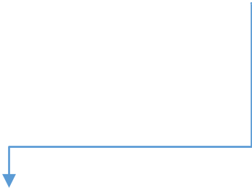
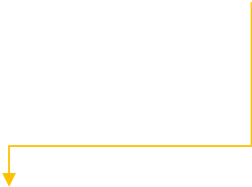
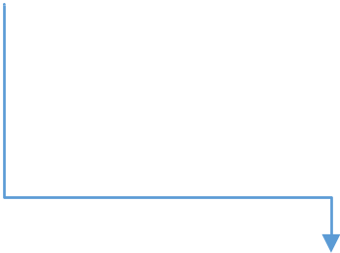





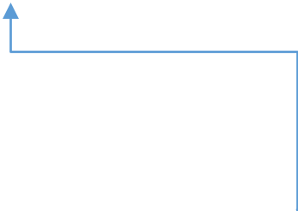
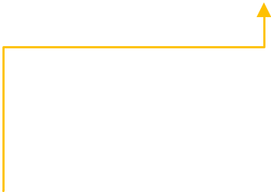




Paxos
点击添加文本
点击添加文本
点击添加文本
（B）
点击添加文本
Notes:
1. 分布式一致性算法协议

Slide 13
Paxos
算法描述
点击添加文本
提案选定阶段
Proposer向超过半数的Acceptors子集发送编号为Mn的 prepare请求
如果一个Acceptor收到编号为Mn的prepare请求，且编号Mn大于该Acceptor
批准的所有prepare编号， 它将返回所批准的最大编号的提案给Proposer，
同时承诺不会再响应小于Mn编号的提案
点击添加文本
提案批准阶段
点击添加文本
如果Proposer收到来自超过半数的Acceptor对于编号为Mn的prepare请求的响应，
那么它就发送一个针对 [Mn,Vn] 提案的accept请求给Acceptor， 如果Acceptor
无响应值，则Vn为任意值
如果Acceptor收到 [Mn，Vn] 的提案的accept请求， 只要该acceptor未对编号
大于Mn的提案作出响应， 那么就通过该提案
点击添加文本
Notes:
1. 分布式一致性算法协议

Slide 14
Paxos
算法描述
点击添加文本
提案获取阶段 --- 三种方案
通知所有的Learner
统一发送给主Learner
发送给Learner的特定集合， 特定集合中的Learner向全部的Learner通知
--- 通知次数过于频繁，至少为两个个数的乘积次
点击添加文本
--- 主Learner单点， 不稳定
算法优化
点击添加文本
一个Acceptor收到了一个prepare请求为 [Mm, Vn] ，但该Acceptor已经对
[Mn, Vn]请求做出了批准，Accptor可以忽略已经批准过的提案的prepare请求
( m ≠ n)
选取主Proposer，保持Paxos的活性
点击添加文本
Notes:
Acceptor批准方案后

Slide 15
ZAB - （zookeeper atomic broadcast）
角色
点击添加文本
leader ： 提供读 写服务
follower ： 提供读服务
observer ： 提供读服务，不参与leader的选举，不参与Quorum操作，提高读性能
点击添加文本
协议核心描述
事务顺序的处理
所有的事务请求都由leader服务器统一处理， leader服务器接收客户端
请求并转换为proposal（提案）分发给集群中的其他服务器， 收到超过
半数的响应，则发起commit，要求对之前的proposal进行提交
点击添加文本
点击添加文本
Notes:
1. 分布式一致性算法协议

Slide 16
ZAB - （zookeeper atomic broadcast）
运行模式
点击添加文本
崩溃恢复
当leader服务出现故障后， 或者和超过半数的follower断开连接， 集群将进入
崩溃恢复模式， 重新选举出新的leader，并和其他超过半数的服务进行数据同步，
完成后将退出恢复模式 --- 新加入的机器也将进入恢复模式， 与leader进行
数据同步
leader的快速选举 ： 拥有集群中最高编号的ZXID，将成为新的leader，
拥有最全的proposal事务数据， 不需要再检测proposal提交和丢弃的工作
ZXID ： 64位整型，高位为 leader的周期编号epoch， 低位为新的proposal编号
点击添加文本
点击添加文本
点击添加文本
Notes:
1. 分布式一致性算法协议

Slide 17
ZAB - （zookeeper atomic broadcast）
运行模式
点击添加文本
消息广播
退出恢复模式后，进入消息广播模式，非leader服务器接收到客户端请求将转发给
leader服务
协议 ： 类似于二阶段提交， 不同之处在于移除了中断逻辑
leader接收到请求， 向follower发送proposal请求， 等待超过半数的响应，
然后提交comit请求提交事务（通过进入崩溃恢复模式，解决脑裂问题）
leaer服务器为每个proposal事务分配id（ZXID），
为每个follower分配一个单独的队列 ，将要广播的proposal加入队列中
点击添加文本
点击添加文本
点击添加文本
Notes:
二阶段提交会出现数据不一致的情况， 所以， 要么会出现超过半数的服务器ack， 要么就抛弃了leader， 进入崩溃恢复模式，来解决脑裂的问题

Slide 18
ZAB - （zookeeper atomic broadcast）
运行模式
点击添加文本
消息广播 – 系统模型
存在一个任意Quorum是集群的子集， 并且 存在任意Quorum1和Quorum2，
且他们的交集不为空
完整性 ：进程Pj如果收到Pi的消息m，那么Pi一定发送了该消息
前置性 ：如果Pj收到Pi消息m’, m， m’为m的前置消息，那么一定是先接收到m’
后接收到m，所有消息都必须严格按照顺序进行处理
如果事务A优先于事务B，那么以下条件有且只有一个满足
  epoch(A) < epoch(B)
  epoch(A) = epoch(B), 同时proposal(A) < proposal(B)
点击添加文本
点击添加文本
点击添加文本
Notes:
Quorum是超半数的子集

Slide 19
ZAB - （zookeeper atomic broadcast）
算法描述
点击添加文本
发现阶段
Follower 将自己最后接收到的事务proposal的epoch值发送给准 Leader
准leader收到过半Follower的epoch值，会生成新的epoch + 1值，
发送给这些Follower
Follower收到新的epoch值，如果当前的epoch值小于新接收到的
epoch值，则更新当前的epoch值，并ACK给Leader当前的epoch值和
该Follower的历史事务proposal的集合
点击添加文本
点击添加文本
点击添加文本
Notes:
1. 分布式一致性算法协议

Slide 20
ZAB - （zookeeper atomic broadcast）
算法描述
点击添加文本
同步阶段
Leader将新的epoch和要处理的事务发送给Quorum中的所有Follower
Follower接收到新的epoch和事务，发现事务的epoch和当前的不同，
则无法进行同步， 如果相同，则接收这个事务，并反馈给Leader
已经处理了所有的事务
Leader接收到过半的Follower的反馈后， 则向所有的Follower发送commit
Follower收到Leader的commit消息后， 就依次提交所有的事务
点击添加文本
点击添加文本
点击添加文本
Notes:
1. 分布式一致性算法协议

Slide 21
ZAB - （zookeeper atomic broadcast）
算法描述
点击添加文本
广播阶段
Leader接收到客户端的请求后，会生成相应的事务proposal，
并根据ZXID的顺序向Follower发送提案
Follower接收到proposal，并向Leader反馈
Leader接收到过半的Ack， 就会发送commit请求
Follower收到commit请求，就提交事务
点击添加文本
点击添加文本
点击添加文本
Notes:
1. 分布式一致性算法协议

Slide 22
ZAB - （zookeeper atomic broadcast）
运行状态
点击添加文本
LOOKING状态 ： leader选举阶段
FOLLOWING状态 ： follower服务器和leader保持同步状态
LEADING状态 ： leader服务作为主进程领导状态
点击添加文本
与Paxos区别
点击添加文本
ZAB算法增加了同步阶段
两者设计的目标不同
  Paxos ： 构建分布式一致性状态机系统
  ZAB ： 构建高可用性分布式数据主备系统
点击添加文本
Notes:
1. 分布式一致性算法协议

Slide 23
Zookeeper
特点
点击添加文本
基于ZAB协议算法的实现
简单的数据模型 ： 树形结构， ZNode节点，全量数据在内存中
可构建集群 ： 通过TCP连接
顺序访问 ： 每个请求，zookeeper都会分配一个唯一递增编号，反应了事务的先后顺序
高性能 ： 数据在内存中， 对于处理非事务请求，性能高
点击添加文本
点击添加文本
点击添加文本
Notes:
1. 分布式一致性算法协议

Slide 24
Zookeeper
应用场景
点击添加文本
数据的发布和订阅
负载均衡
命名服务
分布式协调和通知
集群管理
Master选举
分布式锁
分布式队列
Hadoop
HBase
Kafka
点击添加文本
点击添加文本
点击添加文本
Notes:
1. 分布式一致性算法协议

Slide 25
点击添加文本
点击添加文本
谢 谢
点击添加文本
点击添加文本
Notes:
1. 分布式一致性算法协议

